Slide 1
Игра “Lemmings”
Калугин Артем

Slide 2
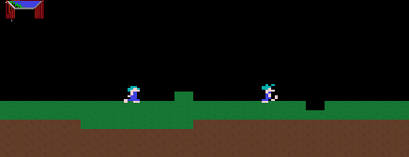
Проект основан на игре “Lemmings”.
Необходимо довести как можно больше леммингов до конца. Сами лемминги ходят без цели, отталкиваясь от стен. Игра состоит из 3 уровней.

Slide 3

Для выполнения цели игры необходимо пользоваться действиями, которые находятся на панели.
Из действий: Копание, парашют, помеха, взорвать всех.
У каждого действия определенное кол-во доступных использований.
Также над панелью находится некоторая информация: оставшееся время, сколько дошло до финиша, сколько осталось леммингов.
Все уровни читаются из текстового файла.

Slide 4
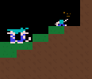
Действие “Копать” подразумевает то, что лемминг, на которого вы применили способность, начинает копать под себя до того момента, пока не закончится земля. При этом, ему можно также дать действие “Парашют”.

Slide 5
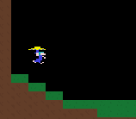
Действие “Парашют” подразумевает то, что лемминг, на которого вы применили способность, не погибнет при падении с большой высоты.

Slide 6
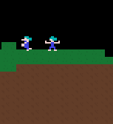
Действие “Помеха” подразумевает то, что лемминг, на которого вы применили способность, станет помехой, то есть лемминги будут отталкиваться от него также, как от стены.
Если лемминг стал помехой, то обратно его сделать леммингом уже не получится. Он вычитается из общего количества леммингов.

Slide 7

Действие “Взорвать всех” подразумевает то, что все лемминги погибнут, даже те, что дошли до финиша. После применения этой способности вам придется переиграть уровень заново, поэтому применяйте это действие только в критических ситуациях, когда, например, лемминги попали в безвыходную ситуацию.

Slide 8

Использовалось множество классов и функций. Один из главных классов – класс лемминга. Использовались модули pygame, random, sys, os, pygame.mixer.

Slide 9
Проект получился жизнеспособным, но присутствует множество недоработок и багов. Следует добавить новые действия и уровни, немного поменять физику.

